Slide 1
DATA ENCRYPTION STANDARD (DES)
PERTEMUAN 4
AGUNG MULYO WIDODO DAN HOLDER S.
TEKNIK INFORMATIKA FAKULTAS ILMU KOMPUTER

Slide 2
KEMAMPUAN AKHIR YANG DIHARAPKAN
Mahasiswa mampu menguasai konsep data encryption standard (DES)

Slide 3
Algoritma Simetrik
Beberapa jenis algoritma simetrik digunakan saat ini. Mereka memiliki metode yang berbeda dalam menyediakan fungsi enkripsi dan dekripsi.
Satu hal yang mereka semua memiliki kesamaan adalah bahwa mereka adalah algoritma simetris, yang berarti pengirim dan penerima menggunakan dua contoh kunci yang sama

Slide 4
Algoritma Simetrik
Data Encryption Standard (DES)
3DES (Triple DES)
Blowfish
Twofish
IDEA (International Data Encryption Algorithm)
RC4, RC5, RC6
AES (Advanced Encryption Standard)
SAFER (Secure and Fast Encryption Routine

Slide 5
DES First Break!
Pada tahun 1998, Electronic Frontier Foundation membangun sebuah sistem komputer seharga $ 250.000 yang mematahkan DES dalam tiga hari dengan menggunakan serangan brute force terhadap keyspace.
Sistem terdiri berisi 1.536 mikroprosesor yang berjalan pada 40MHz, yang melakukan 60 juta dekripsi uji per detik per chip

Slide 6
What is DES?
DES Menggunakan sistem Symmetric berarti sisi pengirim dan penerima menggunakan kunci yang sama untuk enkripsi dan dekripsi
DES menggunakan 64 bit blok untuk enkripsi dan dekripsi.
Enam belas putaran transposisi dan substitusi dilakukan untuk mencapai DES

Slide 7
DES Advancement Cycle
Data Encryption Standard (DES)
3DES (Triple DES)
AES (Advanced Encryption Standard)

Slide 8
How Does DES Work ? ….
Ketika algoritma DES diterapkan pada data, algoritma tersebut membagi pesan menjadi blok dan mengoperasikannya satu per satu
Blok-blok tersebut dimasukkan melalui 16 putaran fungsi transposisi dan substitusi.
Hasilnya adalah blok ciphertext 64 bit.

Slide 9
DES Modes
Block ciphers memiliki beberapa mode operasi. Setiap mode menentukan bagaimana sebuah blok cipher akan beroperasi

Slide 10
DES Modes
Electronic Code Book (ECB)
Cipher Block Chaining (CBC)
Cipher Feedback (CFB)
Output Feedback (OFB)
Counter Mode (CTR)

Slide 11
Electronic Code Book Mode
Mewarisi fungsi inti dari blok induknya yaitu Symmetric System.
Seperti 64 bit blok digunakan untuk enkripsi dan dekripsi
Mengunakan kunci yang sama untuk enkripsi dan dekripsi pada semua blok data

Slide 12
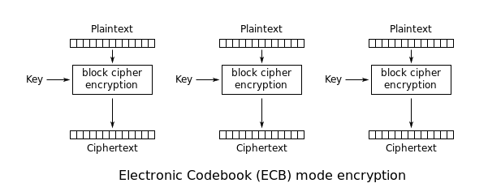
Electronic Code Book Mode

Slide 13
Electronic Code Book Mode
Penggunaan untuk sejumlah kecil teks bukan untuk sejumlah besar data.
Alasan
Blok teks dan kunci yang sama menghasilkan teks cypher yang sama setiap saat
Mudah ditemukan Pola dengan jumlah data yang banyak

Slide 14
Electronic Code Book Mode
Mode ECB beroperasi seperti buku kode. Blok data 64-bit dimasukkan ke dalam algoritma dengan kunci, dan satu blok ciphertext dihasilkan
Untuk blok plaintext dan kunci yang diberikan, blok ciphertext yang sama selalu diproduksi
ECB adalah cara termudah dan tercepat untuk digunakan, namun seperti yang akan kita lihat, ia memiliki bahaya

Slide 15
Electronic Code Book Mode
Jadi, dua hal buruk bisa terjadi di sini:
Seorang penyerang bisa menemukan kunci dan dengan demikian memiliki kunci untuk mendekripsi semua blok data, atau
Seorang penyerang bisa mengumpulkan ciphertext dan plaintext dari masing-masing blok dan membangun buku kode yang digunakan, tanpa memerlukan kuncinya.

Slide 16
Cipher Block Chaining Mode
Cipher Block Chaining (CBC) tidak mengungkapkan sebuah pola, karena setiap blok teks, kunci, dan nilainya berdasarkan blok sebelumnya.
Hal ini menghasilkan ciphertext yang lebih acak
Hal ini memberikan ketergantungan antara blok, dalam arti merantai mereka bersama-sama

Slide 17
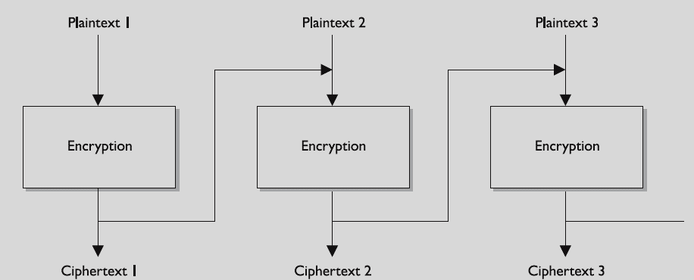
Cipher Block Chaining Mode

Slide 18
Cipher Block Chaining Mode
Efek chaining ini berarti blok ciphertext tertentu bergantung pada semua blok sebelumnya, bukan hanya blok sebelumnya
Ketika kita mengenkripsi blok pertama kita menggunakan CBC, kita tidak memiliki blok ciphertext sebelumnya
Jika kita tidak menambahkan sepotong keacakan saat mengenkripsi blok pertama ini untuk disimpan dari hacker
Jadi, solusinya adalah dengan menggunakan Inisialisasi Vektor yang menghasilkan keacakan di blok pertama

Slide 22
Terima kasih

